Slide 1
স্বাগতম

Slide 2
মোঃ শহিদুল ইসলাম
সহকারি শিক্ষক
বালেন্দা সরকারি প্রাথমিক বিদ্যালয়
শেরপুর,বগুড়া ।
E-mail:shohidulastgpss@gmail.com
শিক্ষক পরিচিত

Slide 3
পাঠ পরিচিতি
শ্রেণি-৫ম
বিষয়-প্রাথমিক বিজ্ঞান
পাঠঃ জনসংখ্যা ও প্রাকৃতিক পরিবেশ
পাঠ্যাংশঃপরিবেশের উপর জনসংখ্যা বৃদ্ধির প্রভাব
সময়-40মিনিট

Slide 4
শিখনফল
এই পাঠ শেষে শিক্ষার্থীরা যা যা শিখবেঃ
১৮।১।৩ পরিবেশের উপর জনসংখ্যা বৃদ্ধির প্রভাব ব্যাখ্যা করতে পারবে ।

Slide 5
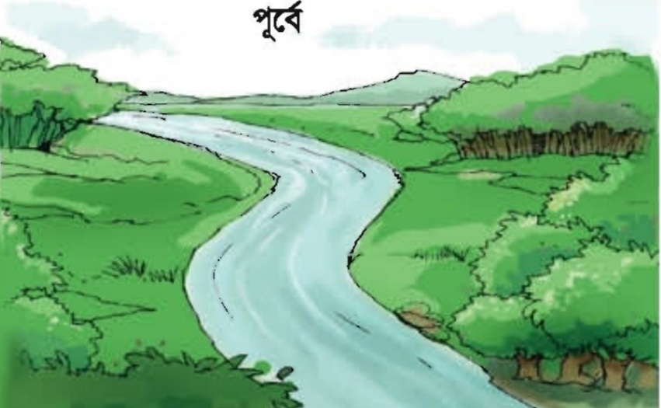
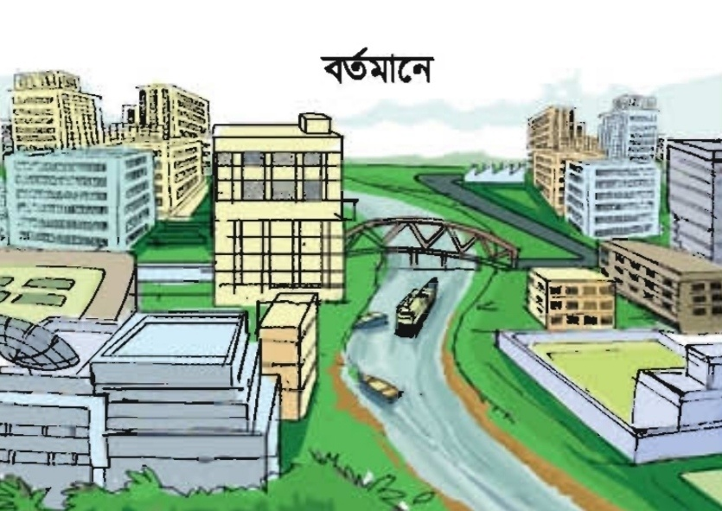
ছবিতে তোমরা কি দেখতে পাচ্ছ
পূর্বে আমাদের পৃথিবী ও বর্তমানে এর অবস্থা ।

Slide 6
পাঠ ঘোষনাঃ
আমাদের আজকের পাঠ
পরিবেশের উপর জনসংখ্যা বৃদ্ধির প্রভাব

Slide 7
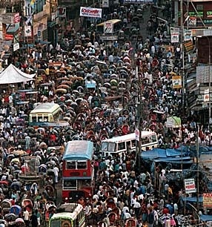
পরিবেশের উপর জনসংখ্যার বৃদ্ধির ব্যাপক প্রভাব রয়েছে ।

Slide 8
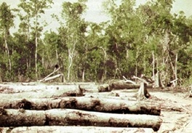
বাড়তি শস্য উৎপাদন এবং পশুপালনের জন্য মানুষ বন উজাড় করছে ।

Slide 9
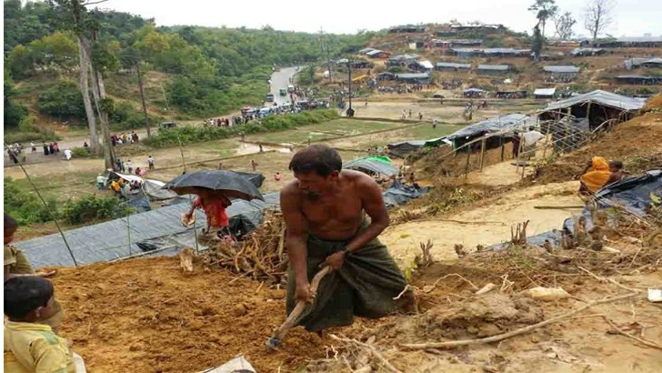
বাড়িঘর তৈরিতে অধিক জমি ব্যবহার করছে ।

Slide 10
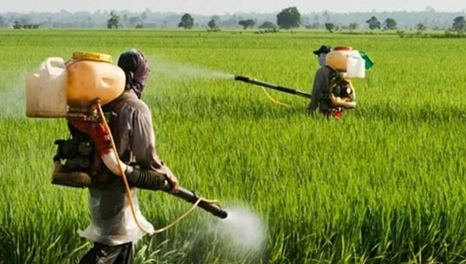
কৃষি কাজে কীটনাশক বাবহার করা হচ্ছে ।

Slide 11
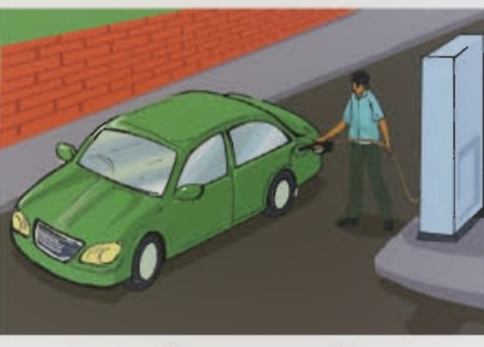
যানবাহনে জীবাশ্ম জ্বালানি ব্যাবহার করা হচ্ছে ।

Slide 12
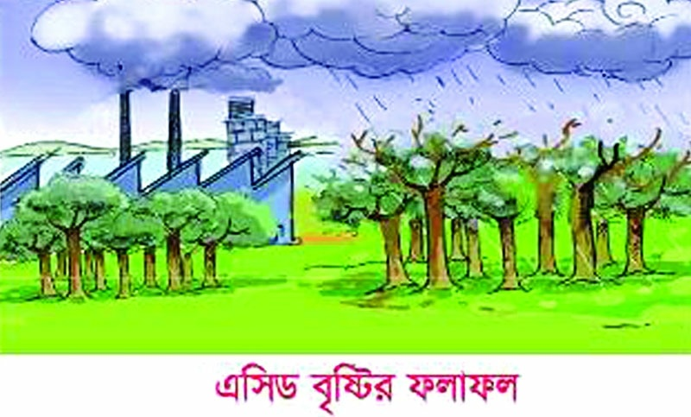
পৃথিবীর উষ্ণতা বৃদ্ধি পাচ্ছে এবং এসিড বৃষ্টি হচ্ছে ।

Slide 13
একক কাজ
মানুষ বন উজাড় করছে কেন ?

Slide 14
জোড়ায় কাজ
যদি জনসংখ্যা বৃদ্ধি পায় তাহলে আমাদের কী ঘটবে ?

Slide 15
দলীয় কাজ
জীবাশ্ম জ্বালানির ক্ষতিকর প্রভাব লেখ ?

Slide 16
মূল্যায়ন
পরিবেশের উপর জনসংখ্যার ক্ষতিকর প্রভাবগুলো কী ?

Slide 17
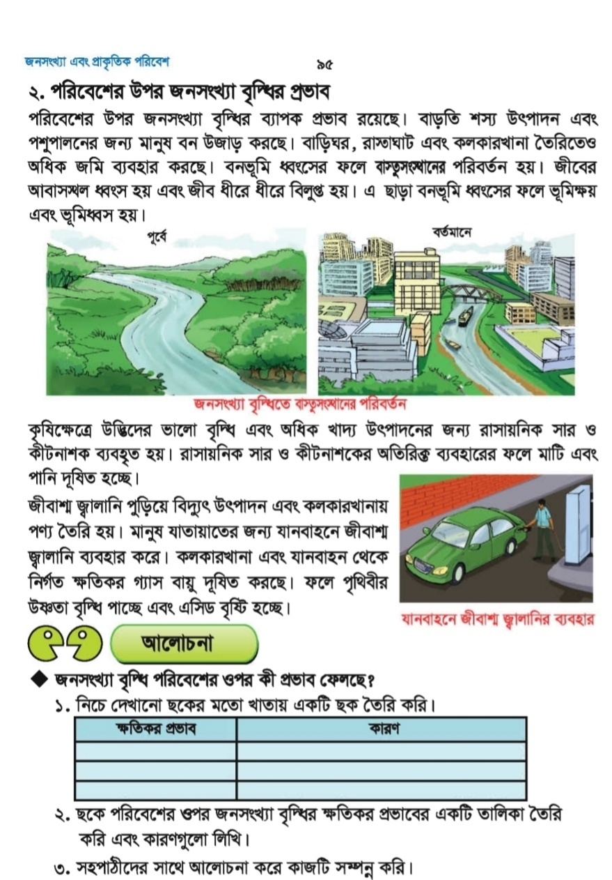
বই সংযোগ
প্রাথমিক বিজ্ঞান বইয়ের ৯৫ পৃষ্ঠা বের কর এবং নীরবে মনোযোগ দিয়ে পড়।

Slide 18
পরিকল্পিত কাজ
জনসংখ্যা বৃদ্ধি পেলে পরিবেশের কোন কোন উপাদানের উপর চাপ পরবে ?

